Slide 1
KHỞI ĐỘNG

Slide 2





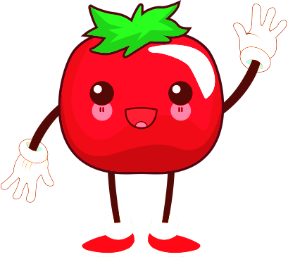


QUẢ CÀ CHUA BÍ ẨN
Kết thúc bài học
Notes:
GIÁO VIÊN CLICK CHUỘT VÀO TỪNG QUẢ CÀ CHUA => SẼ XUẤT HIỆN YÊU CẦU.
SAU KHI HOÀN THÀNH, GV CLICK CHUỘT VÀO: “KẾT THÚC BÀI HỌC”

Slide 3



<
5 155....5 515
BẠN HÃY ĐIỀN DẤU >,<,=
Trở về
Notes:
SAU KHI HS TRẢ LỜI XONG, GV CLICK CHUỘT VÀO NÚT “TRỞ VỀ”

Slide 4
>
6 243....6 234
BẠN HÃY ĐIỀN DẤU >,<,=
Trở về
Notes:
SAU KHI HS TRẢ LỜI XONG, GV CLICK CHUỘT VÀO NÚT “TRỞ VỀ”

Slide 5
=
5 555....5 000 + 555
BẠN HÃY ĐIỀN DẤU >,<,=
Trở về
Notes:
SAU KHI HS TRẢ LỜI XONG, GV CLICK CHUỘT VÀO NÚT “TRỞ VỀ”

Slide 6
TẠM BIỆT
VÀ HẸN GẶP LẠI

